Slide 1
T R Ư Ờ N G Đ Ạ I H Ọ C D U Y T Â N
K H O A D Ư Ợ C
BỆNH TĂNG HUYẾT ÁP
GVHD: Th.S Nguyễn Phúc Học
SVTH: Nhóm 8 - Lớp: PTH 350H
1. Lê Thị Quỳnh Anh
2. Ksor Nguyễn Thị Mỹ Ngọc
3. Hoàng Minh Nhật
4. Võ Đại Quốc
5. Nguyễn Thành Nam

Slide 2
NỘI DUNG
ĐỊNH NGHĨA
CƠ CHẾ BỆNH SINH
CHẨN ĐOÁN, PHÂN LOẠI BỆNH TĂNG HA
XÁC ĐỊNH YẾU TỐ NGUY CƠ
XÁC ĐỊNH CƠ QUAN ĐÍCH TỔN THƯƠNG
XÉT NGHIỆM
ĐIỀU TRỊ

Slide 3
1. ĐỊNH NGHĨA
Tăng huyết áp (Hypertension) là tình trạng tăng huyết áp tâm thu/ huyết áp tâm trương có hoặc không có nguyên nhân.
Theo WHO
Tăng huyết áp là khi:
Huyết áp tâm thu $≥$ 140 mmHg (HA tối đa)
và/hoặc
Huyết áp tâm trương $≥$ 90 mmHg (HA tối thiểu)

Slide 4
2. CƠ CHẾ BỆNH SINH
Công thức:
Huyết áp = Cung lượng tim x Sức cản ngoại vi
Huyết áp tăng khi 1 hoặc cả 2 yếu tố tạo thành tăng:
Cung lượng tim phụ thuộc khối lượng máu và hoạt động của thần kinh giao cảm.
Sức cản ngoại vi tăng khi có hiện tượng co mạch.

Slide 5
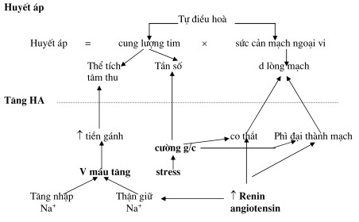
2. CƠ CHẾ BỆNH SINH
Sơ đồ cơ chế bệnh sinh tăng huyết áp:

Slide 6
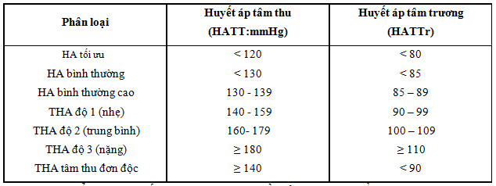
3. CHẨN ĐOÁN, PHÂN LOẠI TĂNG HUYẾT ÁP
Chẩn đoán và phân lọa mức độ tăng huyết áp dưa trên việc đo huyết áp của bệnh nhân.

Slide 7
4. XÁC ĐỊNH YẾU TỐ NGUY CƠ
Tuổi (nam > 55 tuổi, nữ > 65 tuổi)
Đái tháo đường
Tăng LDL-c hoặc giảm HDL-c
Độ lọc cầu thận < 60 mL/phút
Tiền sử gia đình có bệnh tim mạch chết sớm (nam < 55 tuổi, nữ < 65 tuổi)
Vi đạm niệu
Béo phì
Giảm hoạt động thể lực
Hút thuốc lá

Slide 8
5. XÁC ĐỊNH CƠ QUAN ĐÍCH TỔN THƯƠNG
Tổn thương cơ quan đích tiền lâm sàng:
Tim: Lớn thất trái, đau thắt ngực, tiền sử ngồi máu cơ tim, có can thiệp mạch vành trước đó, suy tim.
Não: Đột quỵ, thiếu máu não thoáng qua, sa sút trí tuệ
Bệnh thận mạn
Bệnh mạch máu ngoại biên
Bệnh võng mạc
Tình trạng lâm sàng đi kèm:
Đái tháo đường
Bệnh mạch não: Nhồi máu não, xuất huyết não...
Bệnh tim: nhồi máu cơ tim, đau thắt ngực...
Bệnh thận

Slide 9
6. XÉT NGHIỆM
Xét nghiệm thường quy:
Điện tâm đồ
Phân tích nước tiểu
Đường máu và hematocrid
Điện giải đồ: K+, Ca++
Mức lọc cầu thận, creatinin huyết thanh
Định lượng lipid máu
Các xét nghiệm bổ sung:
Định lượng Albumin niệu hoặc chỉ số albumin/ creatinin.
Xét nghiệm sâu tìm nguyên nhân:
Được chỉ định khi không kiểm soát được tăng huyết áp.

Slide 10
7. ĐIỀU TRỊ
Điều trị không dùng thuốc:
Thay đổi lối sống làm giảm HA và nguy cơ bệnh tim mạch:
- Giảm cân nặng (duy trì BMI từ 18,5 đến 22,9 kg/m2)
- Hạn chế ăn mặn (< 6 gam muối hoặc 1 thìa café muối/ ngày)
- Tăng cường vận động thể lực đều đặn mỗi 30 – 60 phút/ngày
- Ăn nhiều rau quả
- Hạn chế uống bia rượu, các chất kích thích
- Ngưng hoàn toàn việc hút thuốc lá, thuốc lào
- Tránh các thức ăn chứa nhiều cholesterol, acid béo no.

Slide 11
7. ĐIỀU TRỊ
Điều trị dùng thuốc:
Nguyên tắc:
- Dùng một loại thuốc quen thuộc.
- Dùng liều nhỏ khởi đầu, sau tăng liều cho đến khi đạt hiệu quả kiểm soát HA.
- Khi loại thuốc đó không còn đáp ứng thì mới thay hoặc phối hợp với loại thuốc khác.
- Dùng phối hợp nhiều loại thuốc hạ áp trong THA cấp cứu, nặng và ác tính.
- Xem xét giá thành thuốc để bệnh nhân điều trị lâu dài.

Slide 12
7. ĐIỀU TRỊ
Thuốc chẹn Beta giao cảm
Thuốc chẹn Alpha- giãn mạch
Các nhóm thuốc
Thuốc ức chế men chuyển, đối kháng thụ thể Agiotensin II
Thuốc chẹn kênh Calxi
Thuốc lợi tiểu

Slide 13
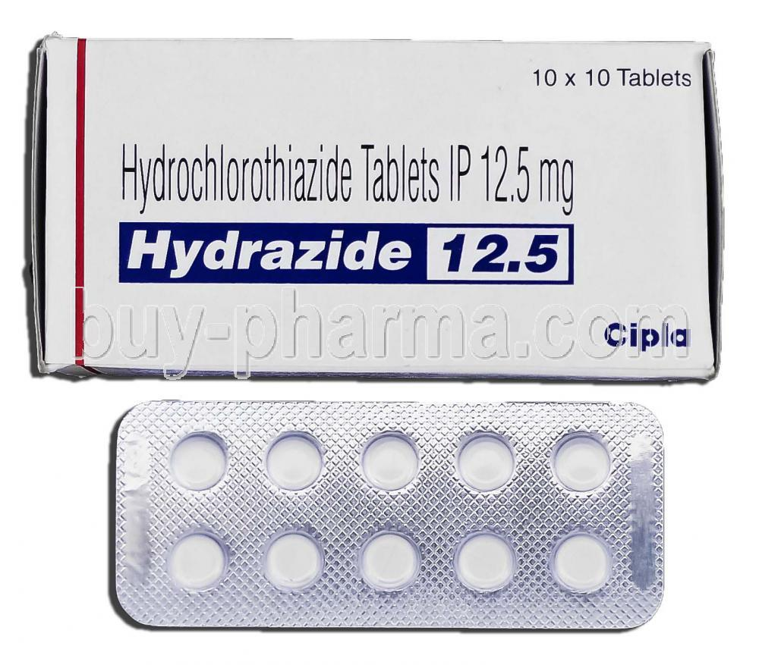
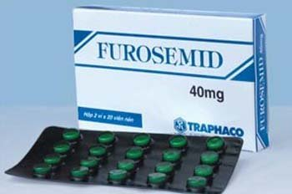
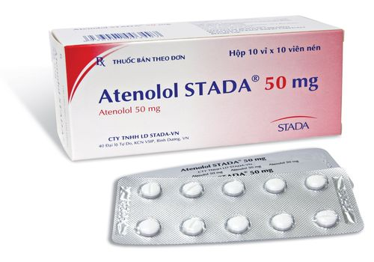
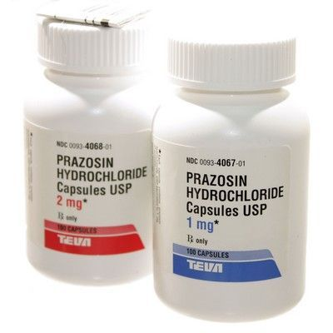
7. ĐIỀU TRỊ
Nhóm lợi tiểu:
Nhóm chẹn Beta:
Nhóm chẹn Alpha, giãn mạch:

Slide 14
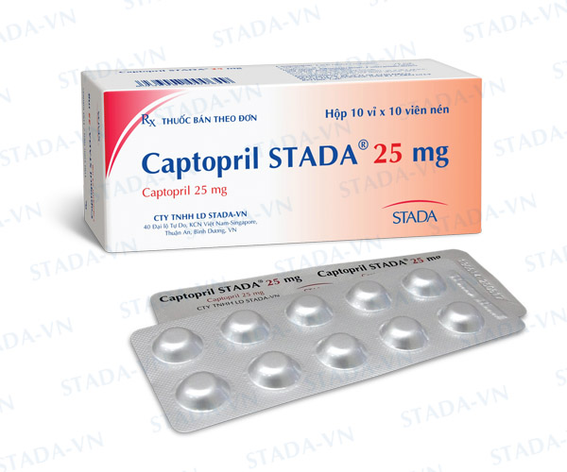
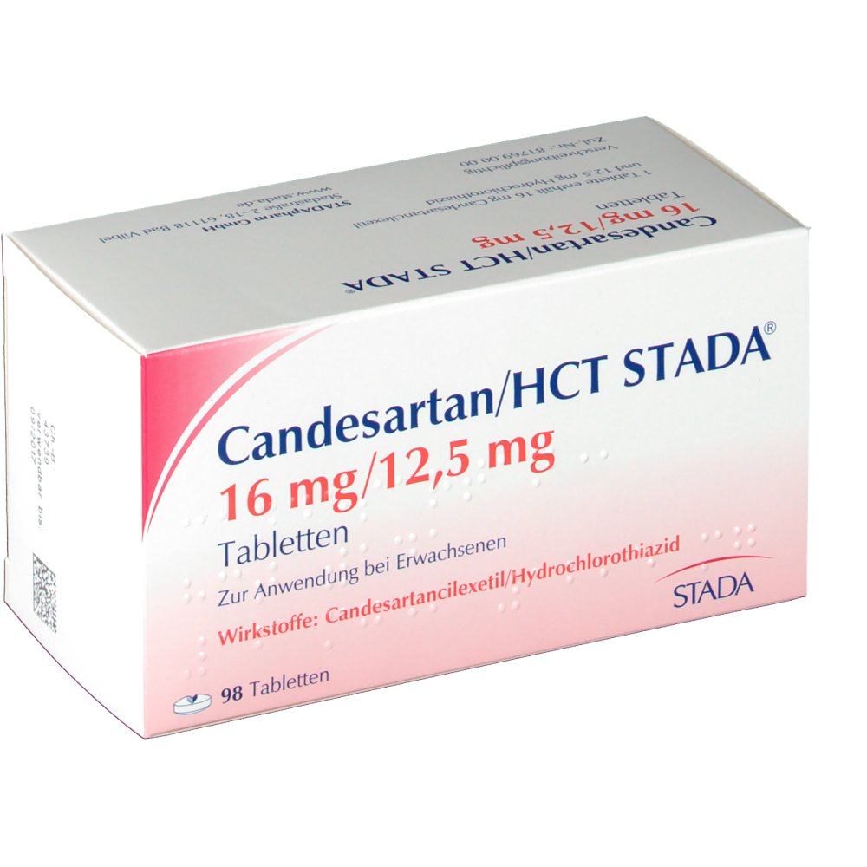
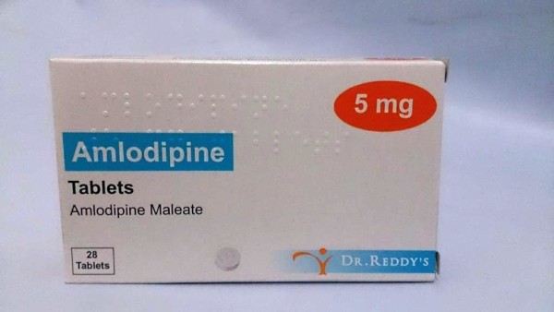
7. ĐIỀU TRỊ
Nhóm ức chế men chuyển, đối kháng Angiotensin:
Nhóm chẹn kênh calxi:

Slide 15
CẢM ƠN MỌI NGƯỜI
ĐÃ CHÚ Ý LẮNG NGHE!

